Slide 1

Rodičovské setkání pro 1. ročníky
29. červen 2026

Slide 2


Vize školy
„Vytváříme partnerské a podnětné prostředí, podporujeme chuť a potřebu poznávat, obohacujeme se o faktické znalosti, rozvíjíme komunikační a sociální dovednosti. Přijímáme osobní odpovědnost a soustředíme se na to, abychom obstáli v reálném životě.“

Slide 3

koncepce školy
Zodpovědnost
Vytrvalost
Jedinečnost
Spolupráce

Slide 4

Sdružení rodičů a přátel školy
Příspěvek 3000 Kč za 4 roky nebo 800 Kč každý rok
Částku uhradí rodič na č. účtu: 505 004 584/0600
Na pořízení učebních pomůcek (hlavně PC), licence
Knihy do knihovny
Příspěvek na besedy a preventivní programy pro žáky
Na odměny za dobré umístění v soutěžích
Příspěvek maturantům

Slide 5

Třídní učitelé
Ing. Markéta Mikešová
Ing. Ivana Turinská
1.E
1.S

Slide 6
Zázemí školy
ISIC karta (350 Kč)
Záloha na klíček (100 Kč)
Záloha na čip – obědy (150 Kč)
Každý student musí mít boty na přezutí
Každý student má svou skříňku

Slide 7
Režim dne
Začátek výuky 07:55 h
Konec výuky nejpozději 15:35 h
Kratší výuka pátek

Slide 8
stravování
Polední pauza je po 4., 5. nebo 6. hodině.
Obědy jsou ve vlastní jídelně
(45 Kč, platba předem).
www.strava.cz – bude upřesněno
Opuštění areálu školy na základě souhlasu zákonných zástupců.

Slide 9
Studijní materiály
4 000 Kč
Částku uhradí rodič na č. účtu: 259 627 849/0600
zpráva pro příjemce: Jméno žáka, třída, učebnice
Odborné učebnice objednává škola

Slide 10
Další pomůcky
Kalkulačka s goniometrickými funkcemi (ne mobil)
Psací potřeby, tužky, barevné zvýrazňovače (orientace v poznámkách)
Minimálně u IT oboru důrazně doporučujeme vlastní notebook

Slide 11
DOPORUČENÉ PARAMETRY ntb
Typ procesoru | Intel Core i5 nebo Ryzen 5
Typ úložiště | SSD (alespoň 500 GB)
Operační paměť (RAM) | 8 GB / 16 GB
Grafická karta | NVIDIA nebo AMD (alespoň 4 GB)
https://www.alza.cz/porovnani.htm?c=ADC275m59a3;NC108c7i09c1;NA651c7j2;HPCN1011w8q1

Slide 12






Informační systém
Licence pro osobní potřebu žáků
Studijní materiály, distanční výuka
Studijní materiály, distanční výuka

Slide 13
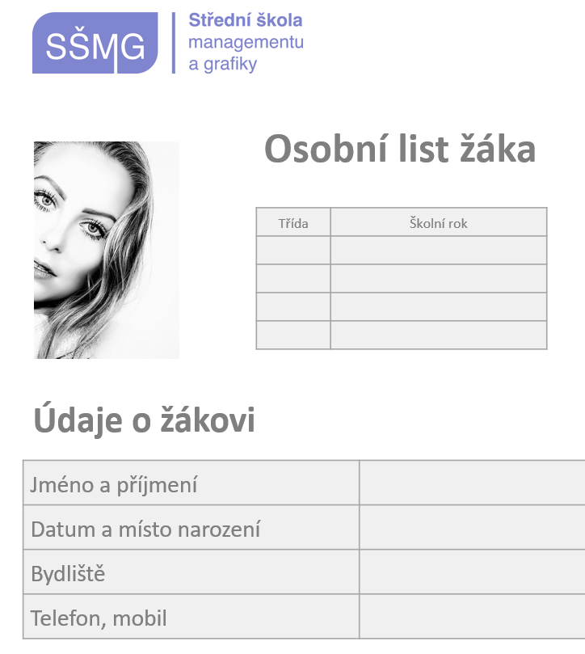
Školní matrika
Vyplnit osobní list
Nalepit průkazovou fotografii
Změny hlásit neprodleně

Slide 14
Omlouvání absence
Zákonný zástupce omlouvá nepřítomnost žáka písemně (telefonicky, e-mailem, do bakalářů) nejpozději do 3 dnů
Po příchodu do školy žák neprodleně předloží třídnímu učiteli omluvenku
Při dlouhodobé absenci požadujeme potvrzení od lékaře

Slide 15
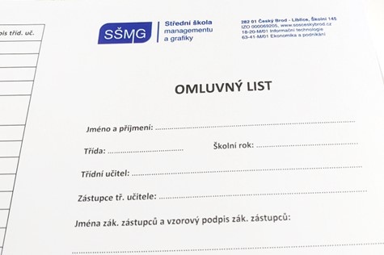
Omluvný list
Veškerá absence se zapisuje do omluvného listu
Vzor podpisu zákonného zástupce (omezení podvodů)
Využívejte zadní stranu – sdělení rodičů
Pořízení a výměna 10 Kč, při ztrátě žák zaplatí 100 Kč

Slide 16
UVOLNĚNÍ Z VÝUKY
Žádá písemně zákonný zástupce
Z 1 hodiny uvolňuje učitel daného předmětu
Z 2 a více hodin (max. 3 dny) uvolňuje třídní učitel
Na více dní uvolňuje ředitelka školy na základě žádosti, která je podána min. 14 dní předem

Slide 17
UVOLNĚNÍ Z TĚLESNÉ VÝCHOVY
Vyplnit žádost
Nechat ji potvrdit od lékaře
Odevzdat do 21. září 2026

Slide 18
N
NEKLASIFIKACE
Zameškání 25 % v předmětu
Při absenci nad 120 hodin/pololetí
Nesplnění požadavků vyučujícího
V případě dlouhodobé absence (hospitalizace v nemocnici,...) řešíme individuálně

Slide 19
Adaptační kurz
Termín konání 16. – 18. září 2026
Instrukce k adaptačnímu kurzu budou rozdány
Částku 4 000 Kč uhradí rodič na č. účtu:
259 627 849/0600, zpráva pro příjemce: Jméno žáka, třída, AK (adaptační kurz)

Slide 20
SHRNUTÍ
NUTNO VYPLNIT A PODEPSAT
Souhlas se zpracováním osobních údajů žáka (GDPR)
Souhlas zákonného zástupce (polední pauza)
Osobní list žáka
Omluvný list s podpisovým vzorem zákonného zástupce
Do 2. září 2026 donést VYSVĚDČENÍ

Slide 21
SHRNUTÍ
V PŘÍPADĚ POTŘEBY ZAŘÍDIT A ODEVZDAT
Uvolnění z TEV (žádost + potvrzení od lékaře)
Doporučení školského poradenského zařízení (Pedagogicko-psychologické poradny/Speciálně pedagogického centra)

Slide 22
Preventivní TÝM ŠKOLY
Vedení školy:
Ředitelka školy Ing. Darina Doškářová
Zástupkyně ŘŠ a výchovná poradkyně Ing. Bc. Jana Stanková
Další členové:
Metodik prevence: Ing. Markéta Mikešová
Správce ICT Aleš Skalický

Slide 23
kontakty
Hospodářka 321 622 397, 731 108 986 hospodarka@ssmg.cz
Ředitelka školy 731 558 941 reditelna@ssmg.cz
Zástupkyně ředitelky 608 948 784 stankova@ssmg.cz
Třídní učitelé:
Ing. Markéta Mikešová mikesova@ssmg.cz
Ing. Ivana Turinská turinska@ssmg.cz

Slide 24


Děkujeme za pozornost a těšíme se na spolupráci!

